Slide 1
RallyObedience Hilfsmittel zur Parcoursplanung
Tipps zur Bedienung:
Wählen sie die Übungen aus, die sie einsetzen möchten.
Schneiden sie diese aus (Ctrl+X) und fügen sie diese auf der leeren Seite ein (wenn sie die Übungen ausschneiden vermeiden sie eine doppelte Verwendung).
Reihen sie die Übungen so aneinander, dass sich der Parcours ergibt. Wenn es besser ist für das Verständnis, können sie die Bilder in Gehrichtung drehen.
Ergänzen sie die Übungen so, dass der Parcours komplett wird.
Falls sie möchten, können sie nun die Lauf-Nummern zu den Tafeln anfügen.

Slide 2
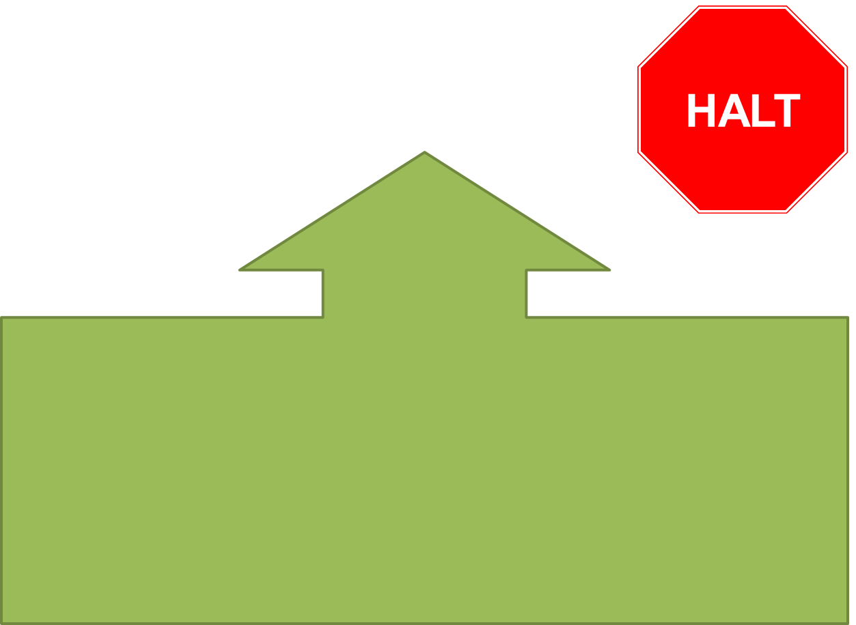
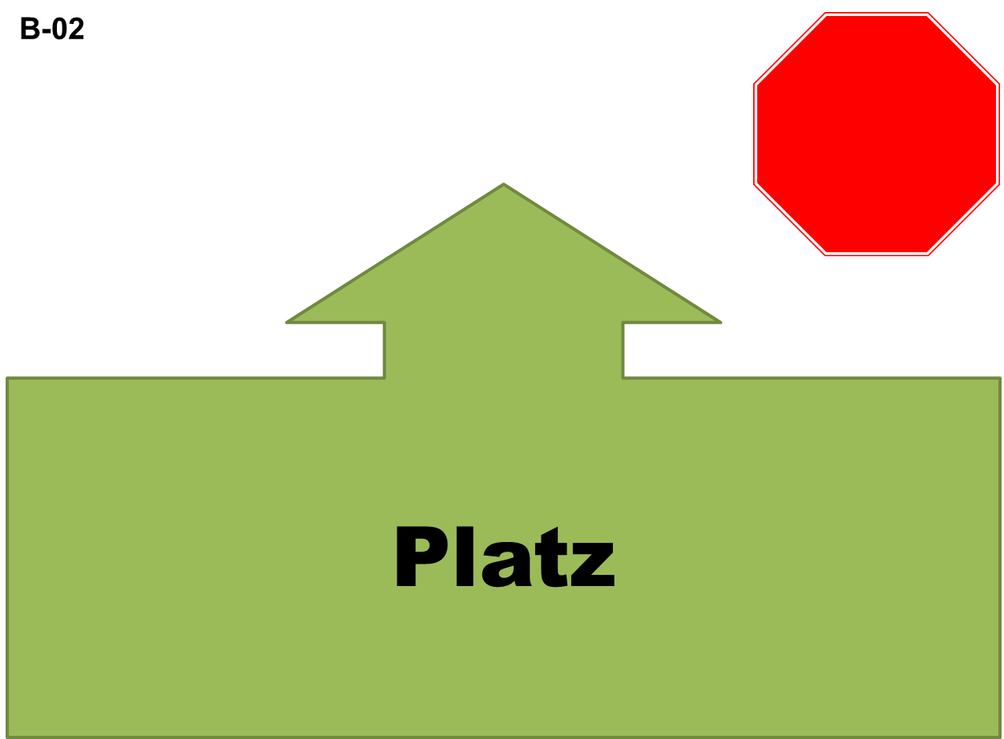
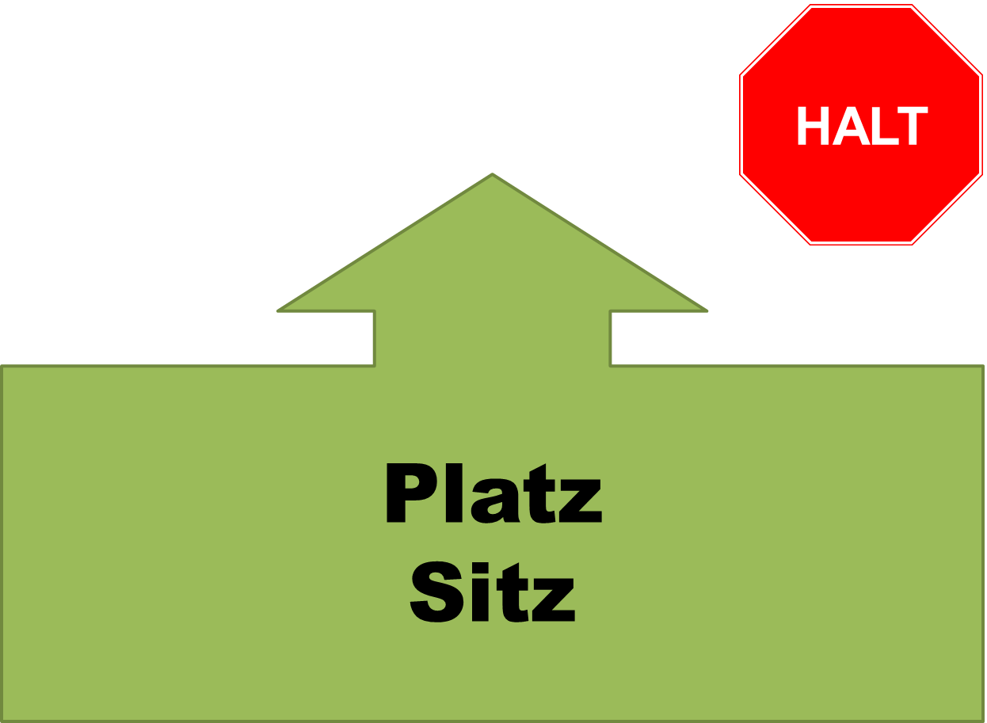
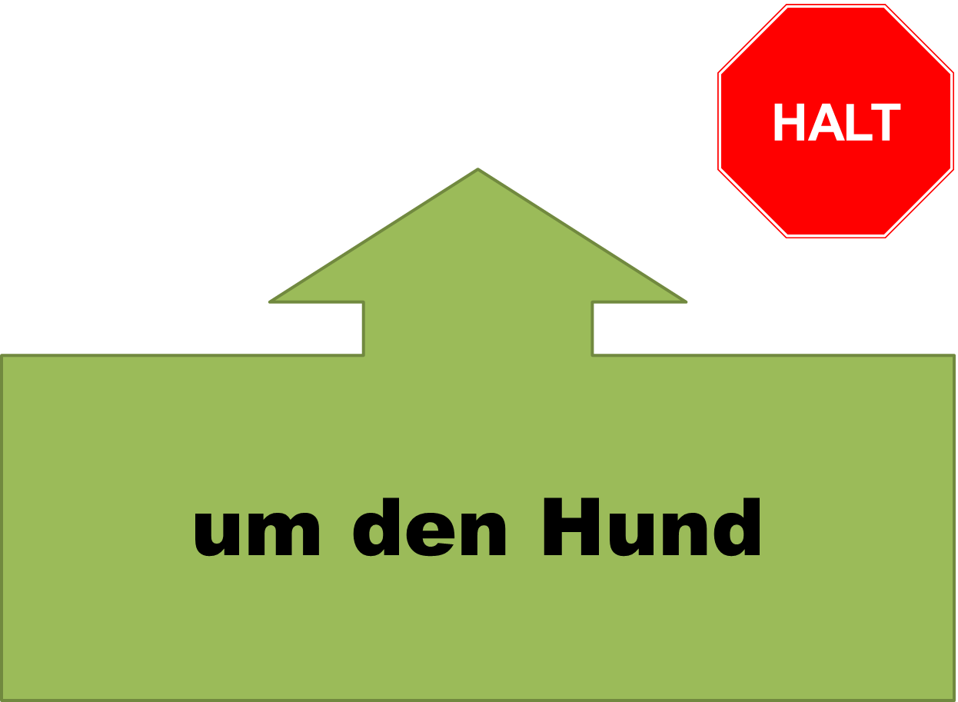
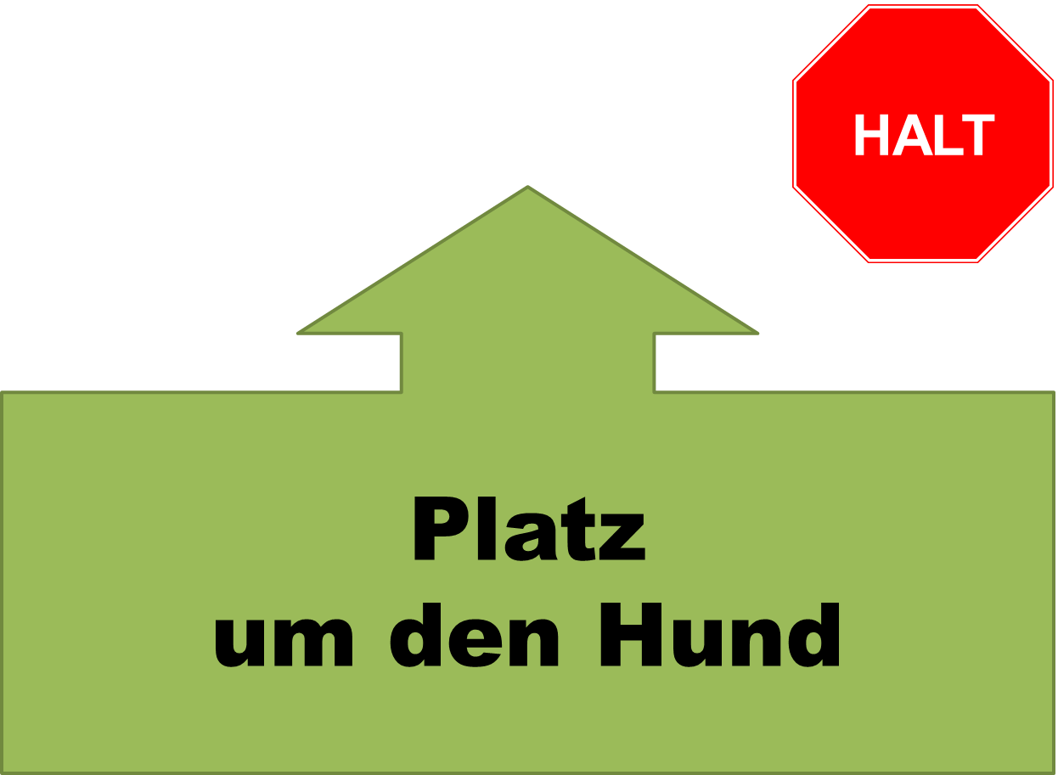
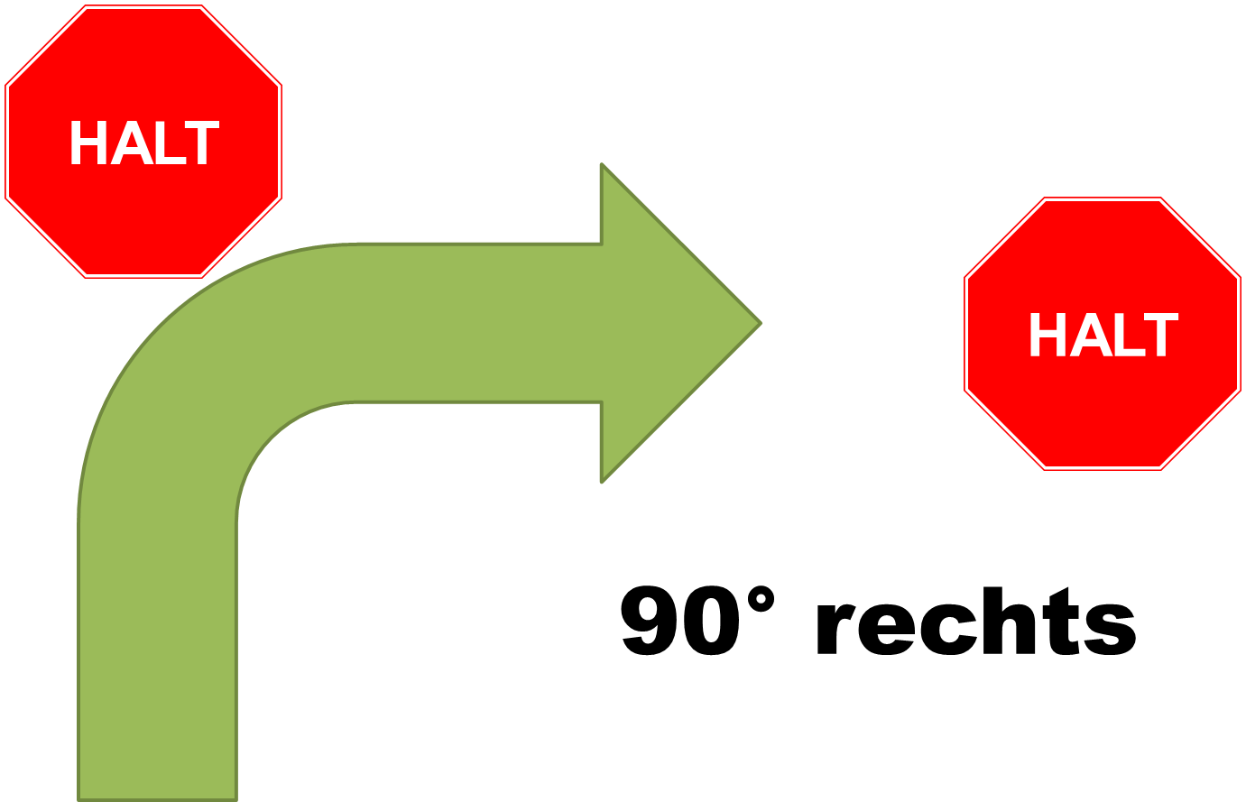
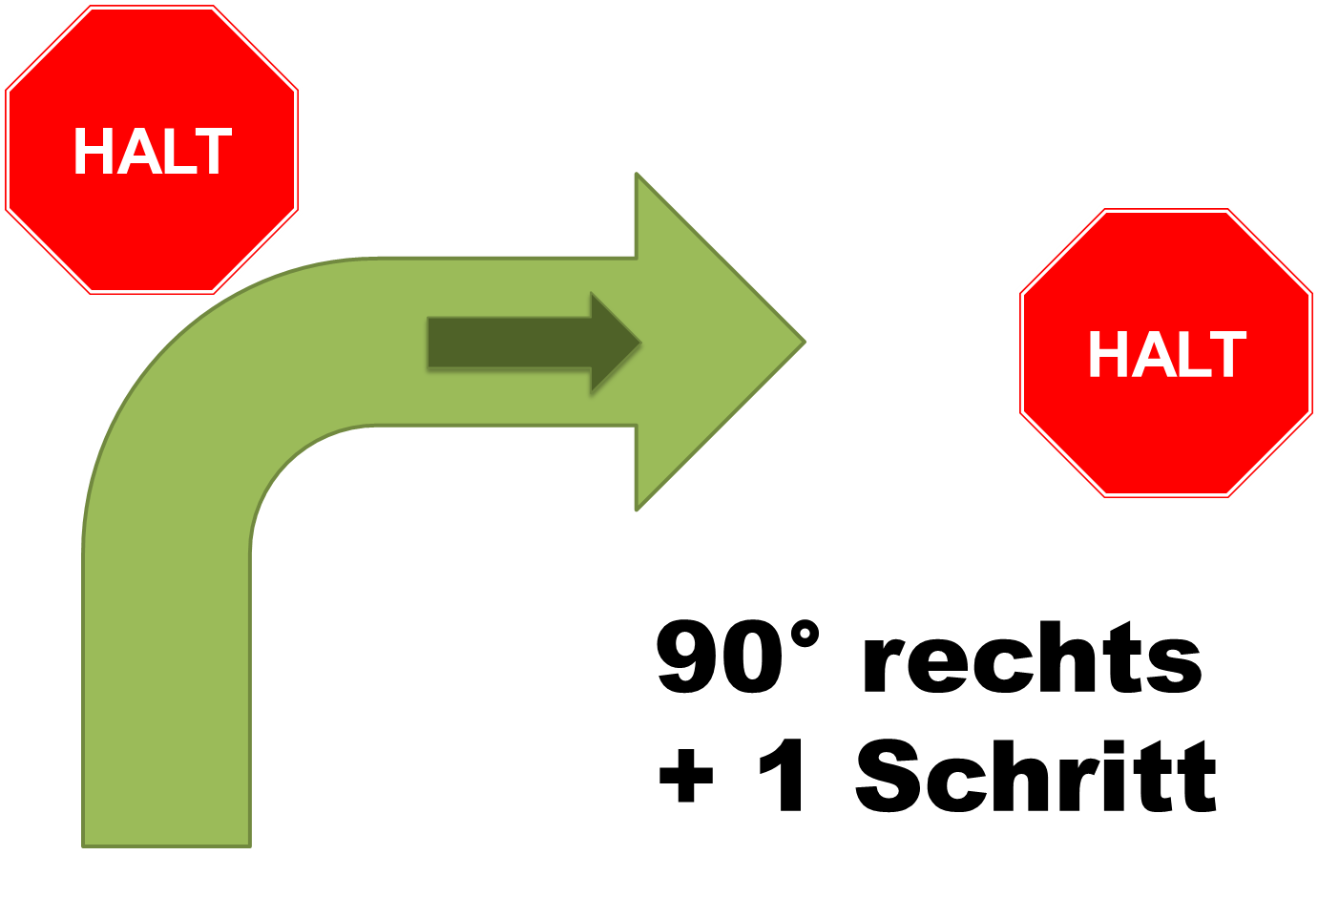
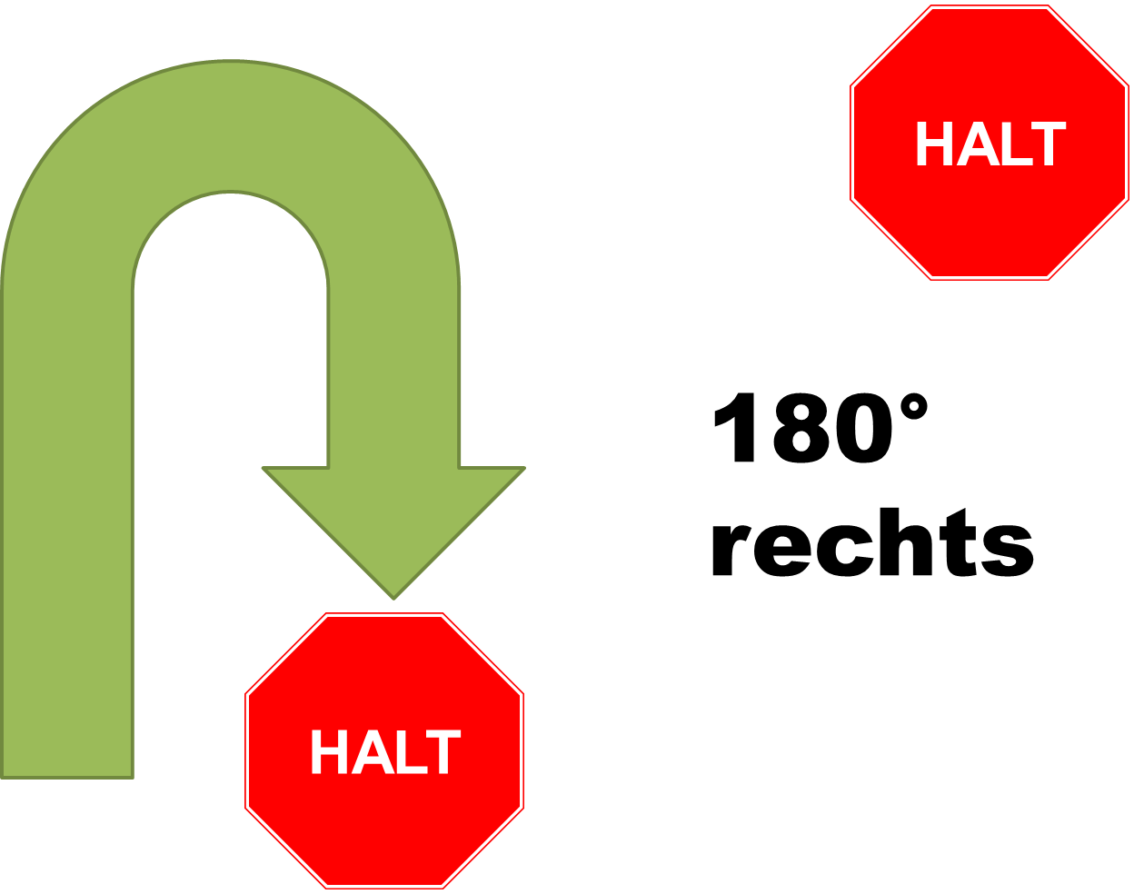
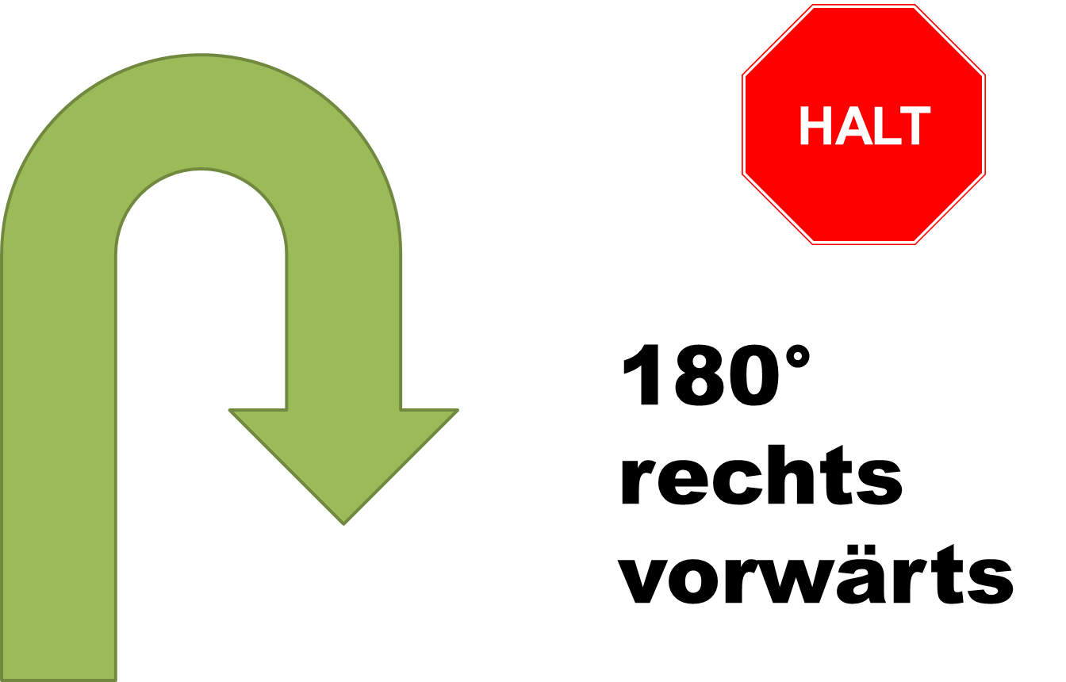
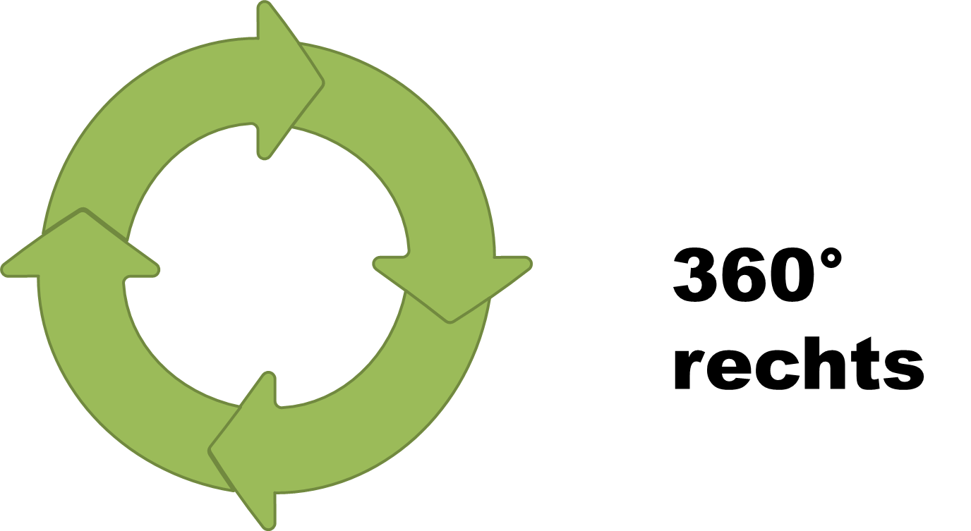
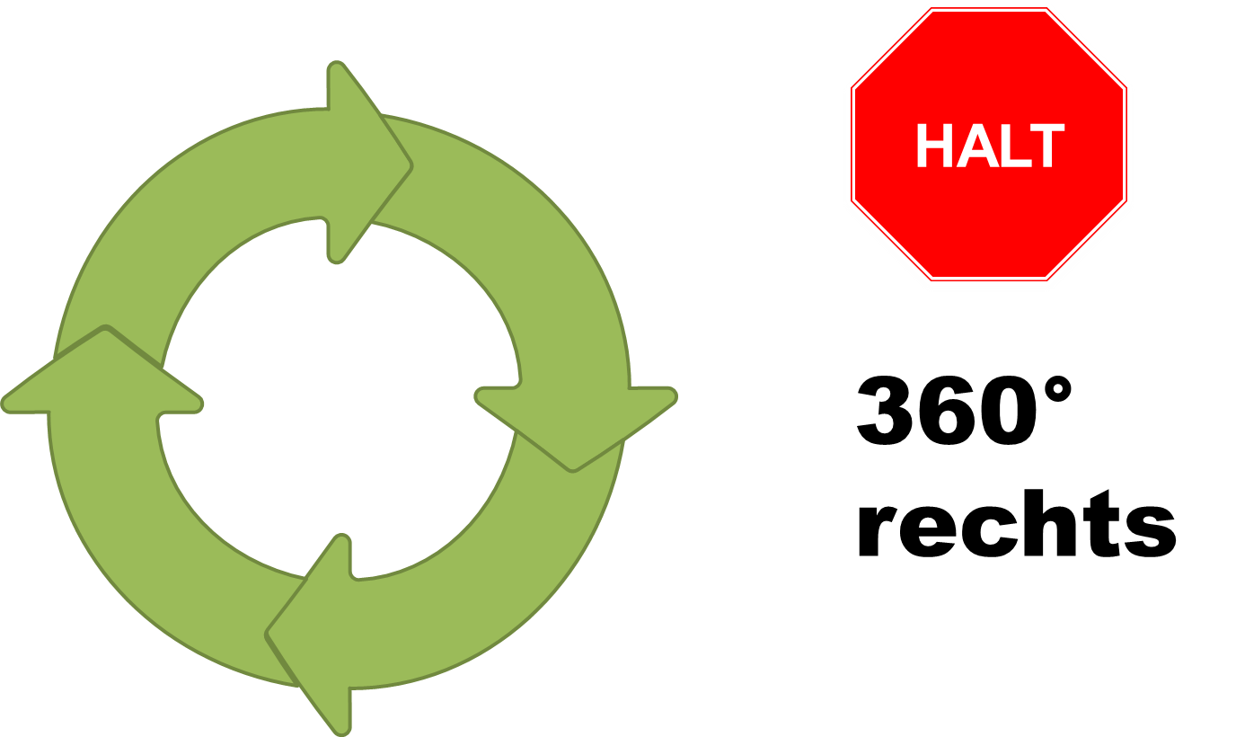
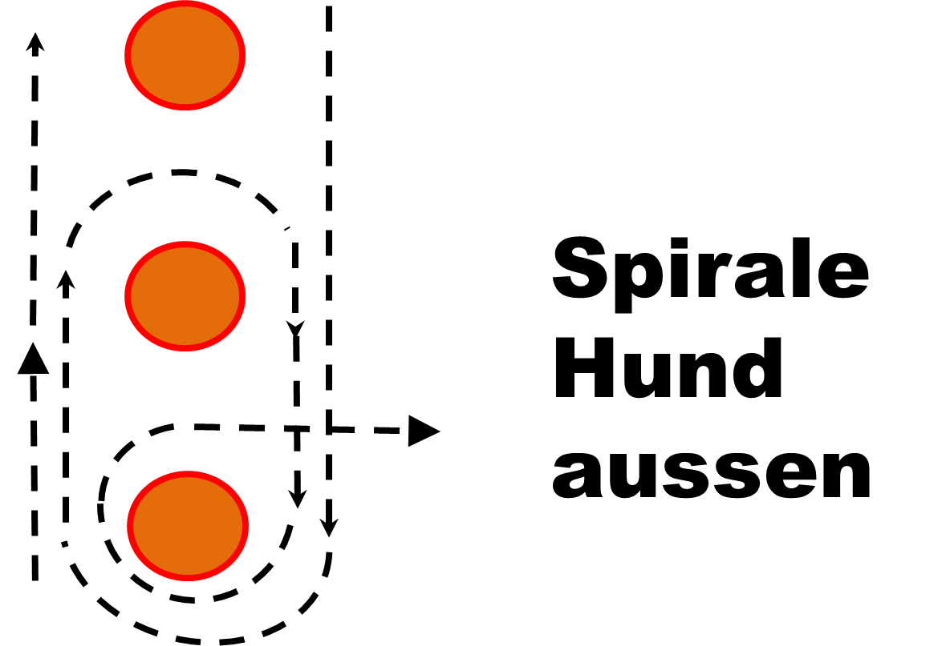
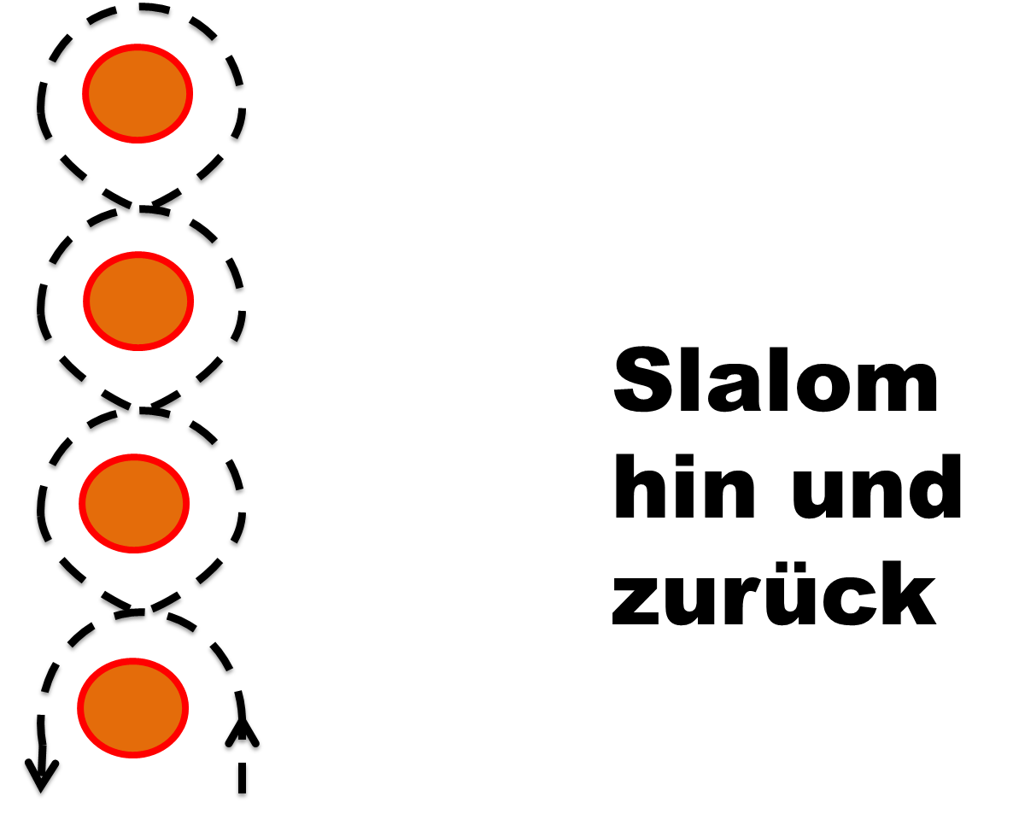
B-01
B-02
B-03
B-04
B-06
B-07
B-04
B-05
B-08
B-09
B-10
B-11
B-12
B-13
B-14
B-15
B-16
B-17
B-18
B-19
B-20
B-21
B-22
B-23
B-24
B-25
B-26

Slide 3
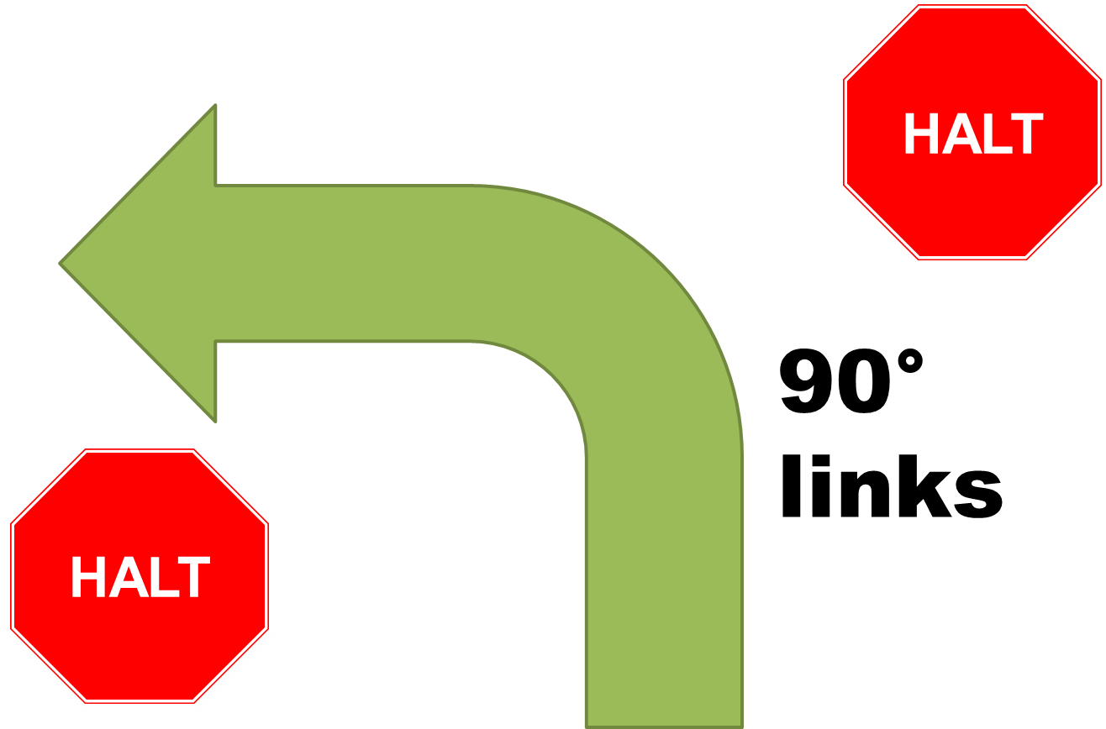
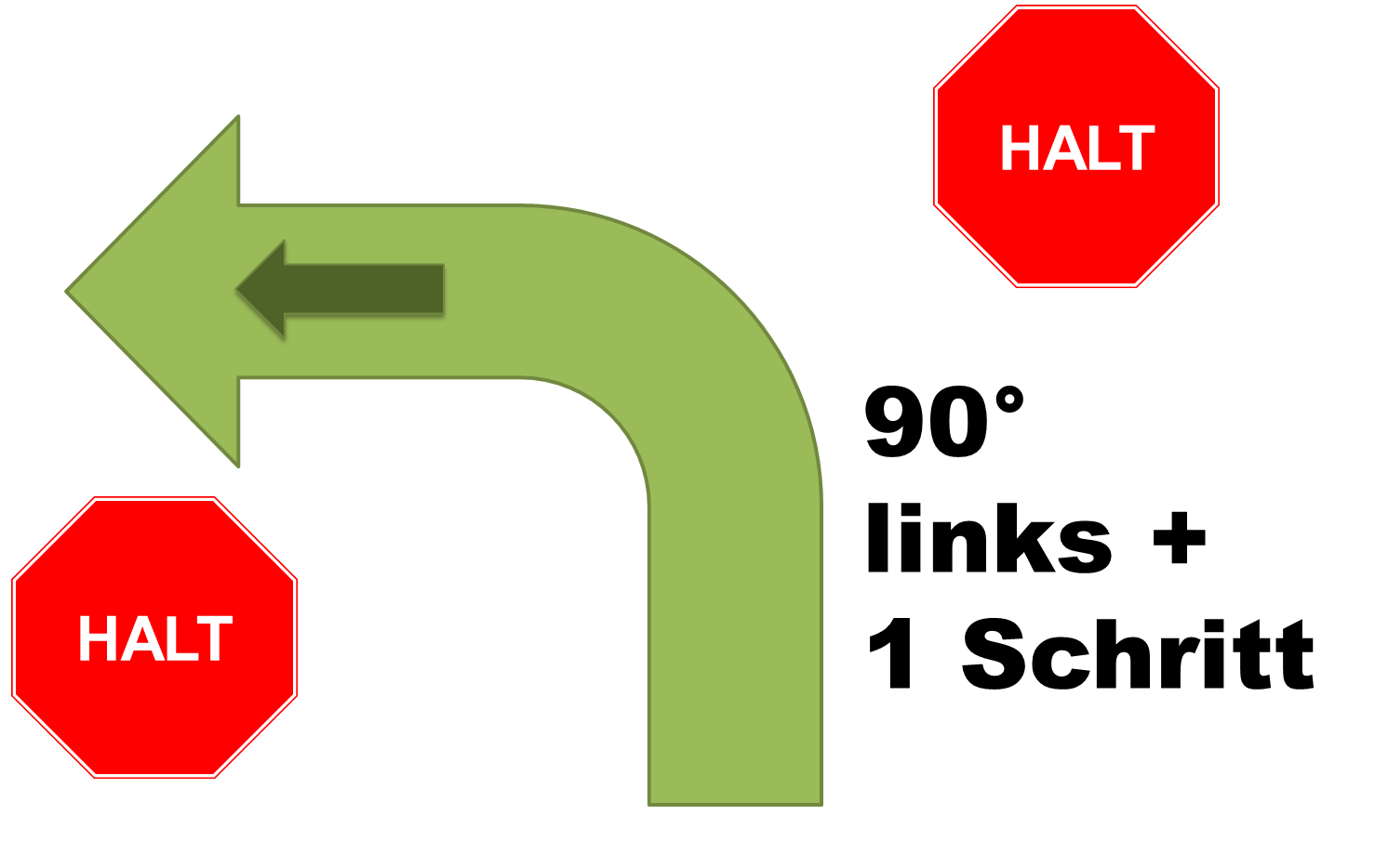
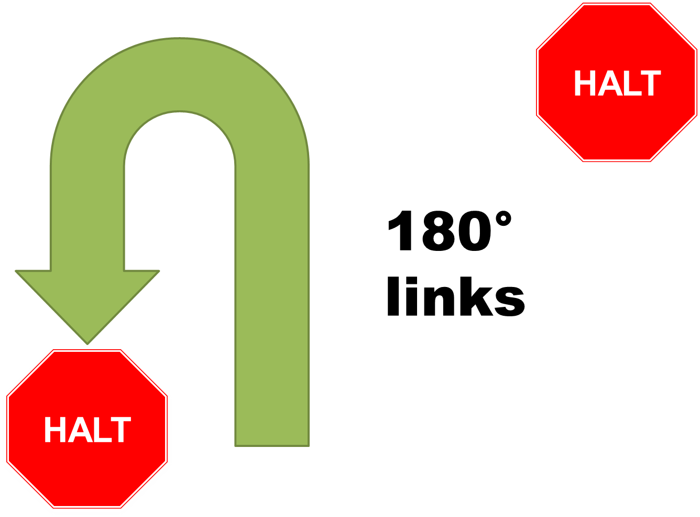
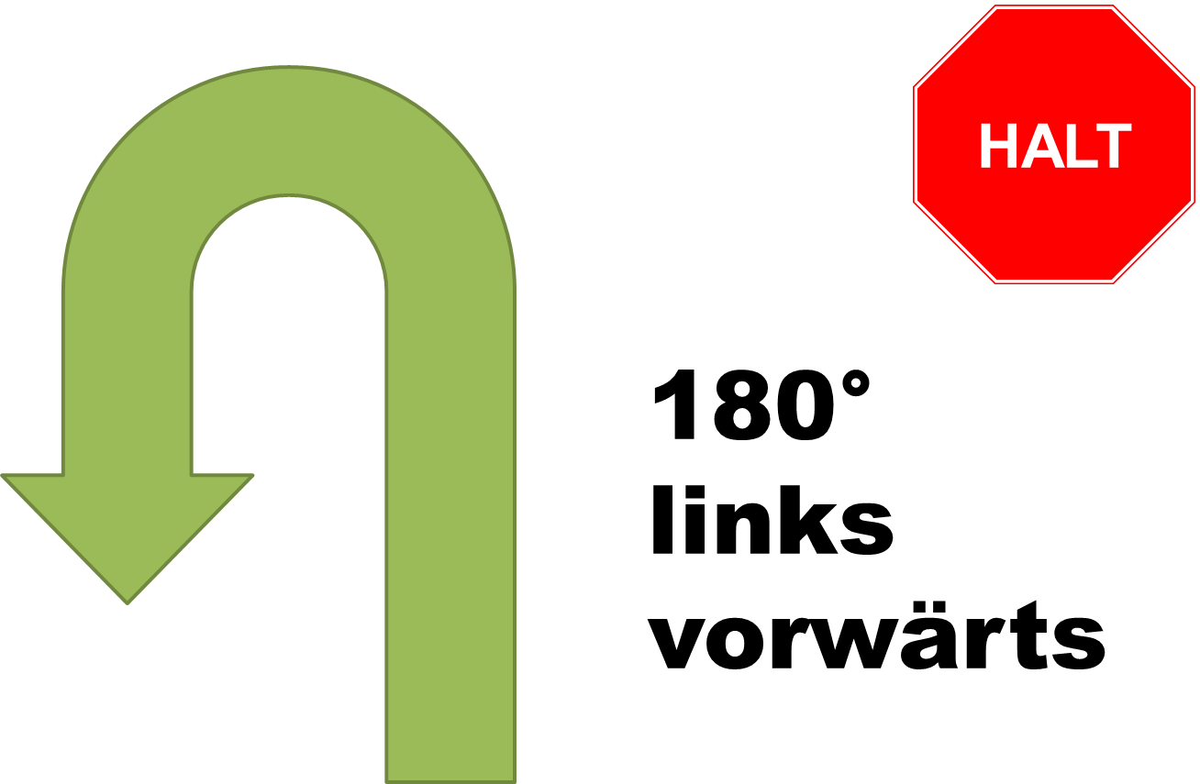
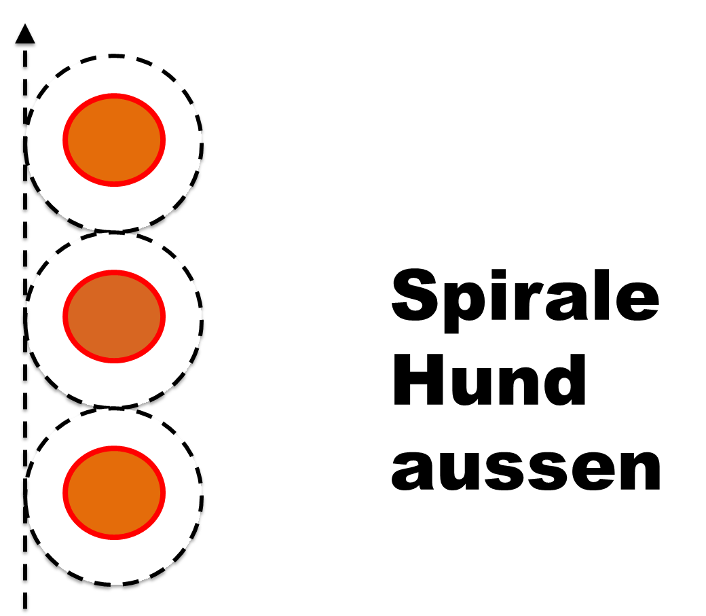
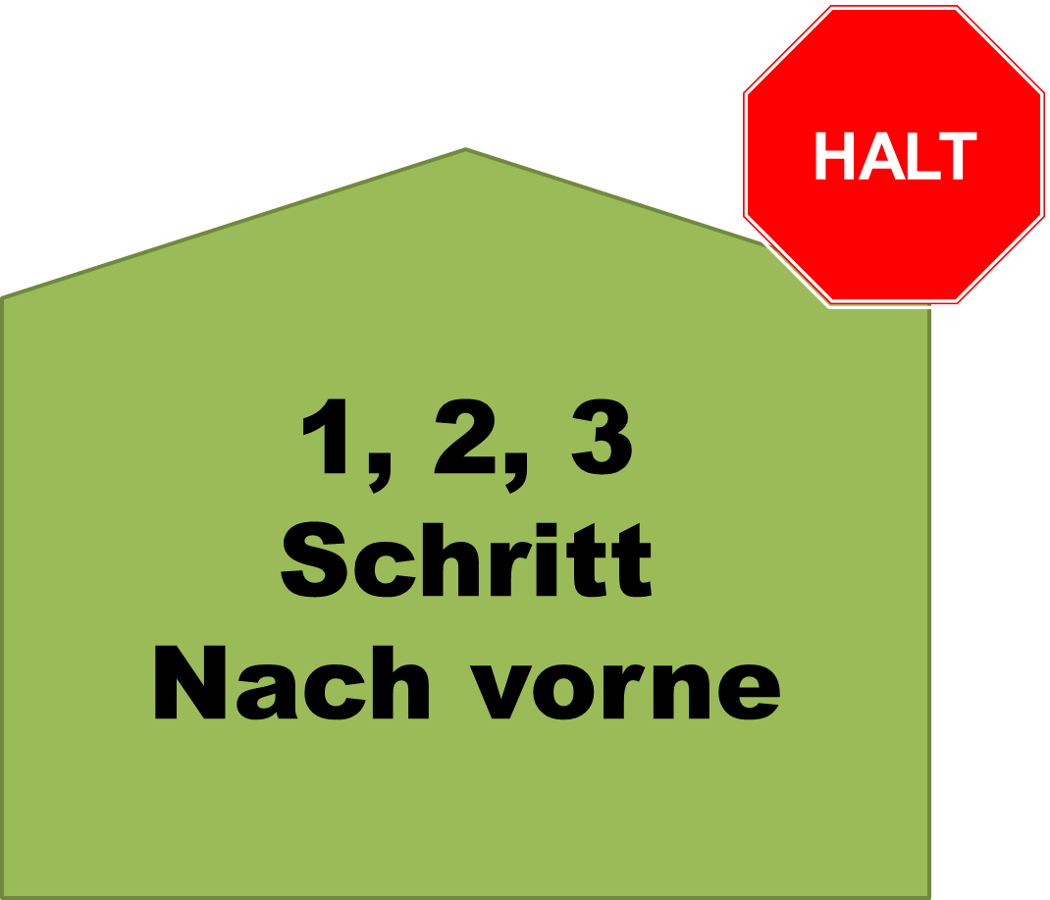
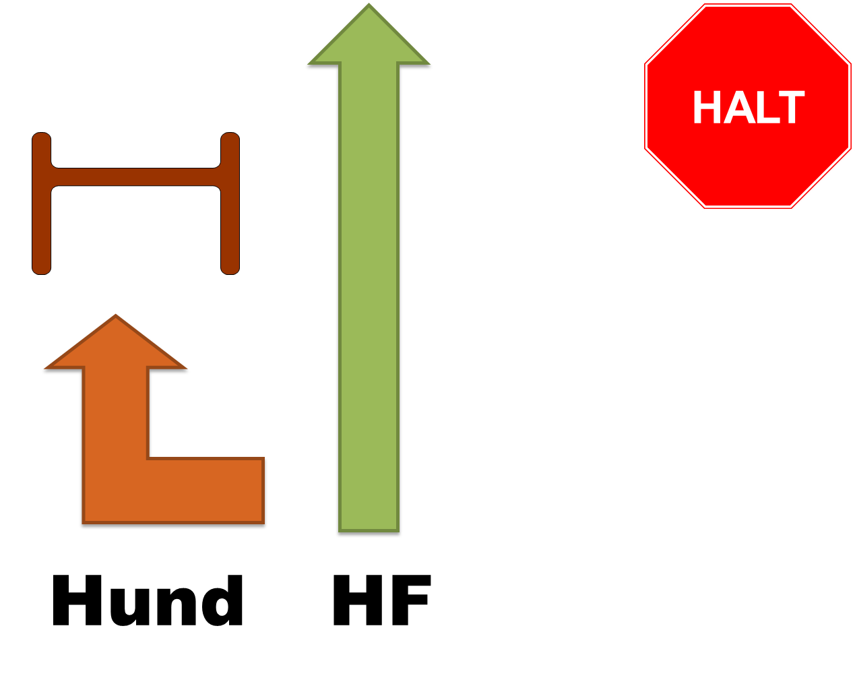
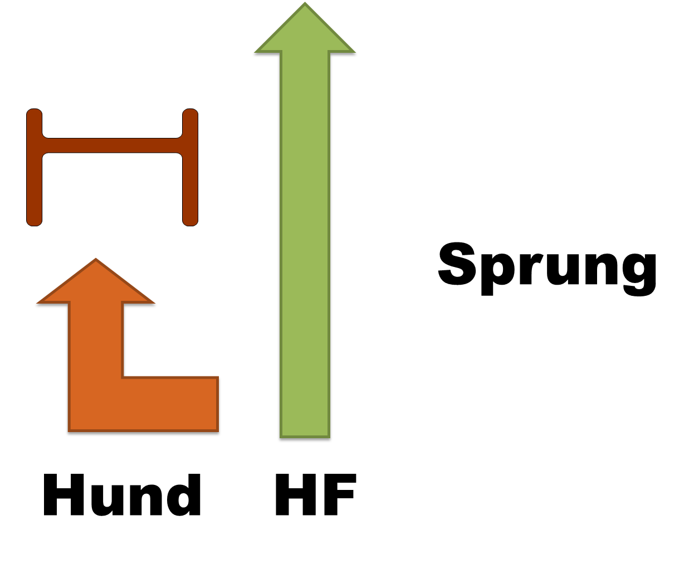
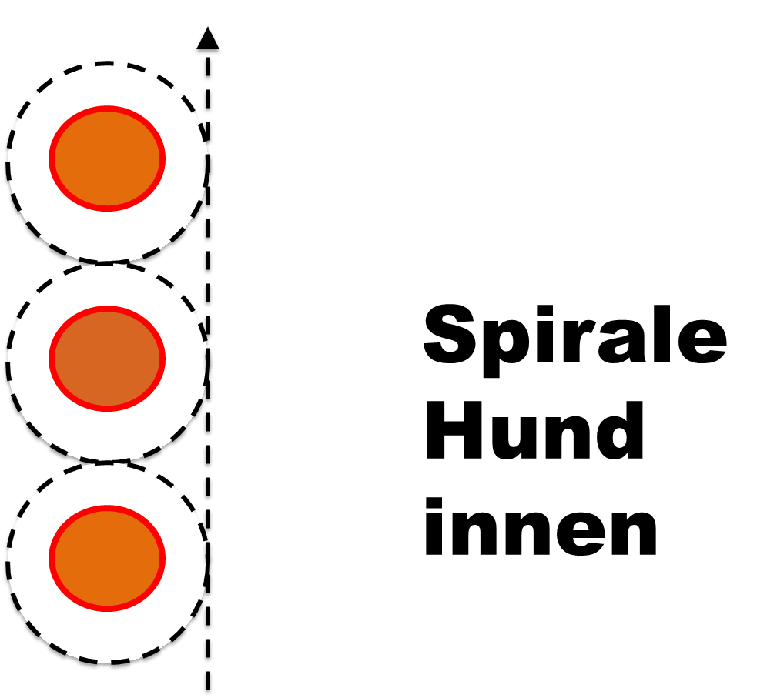
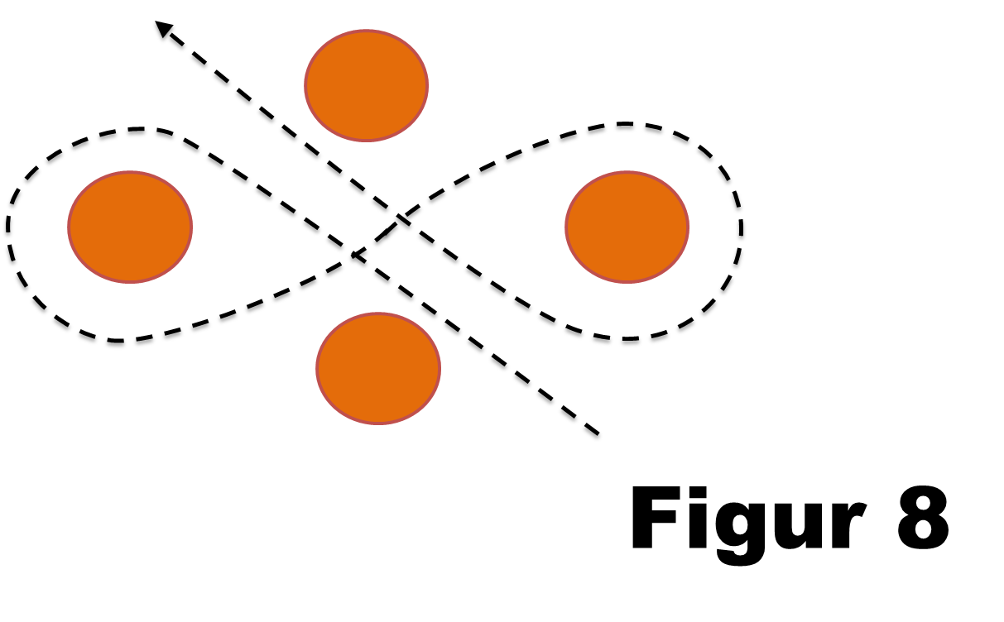
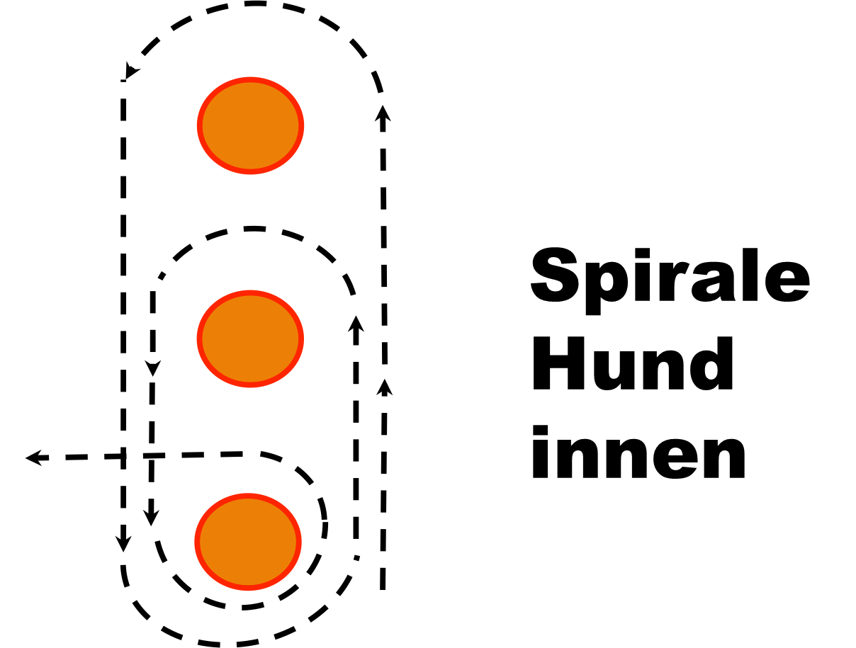
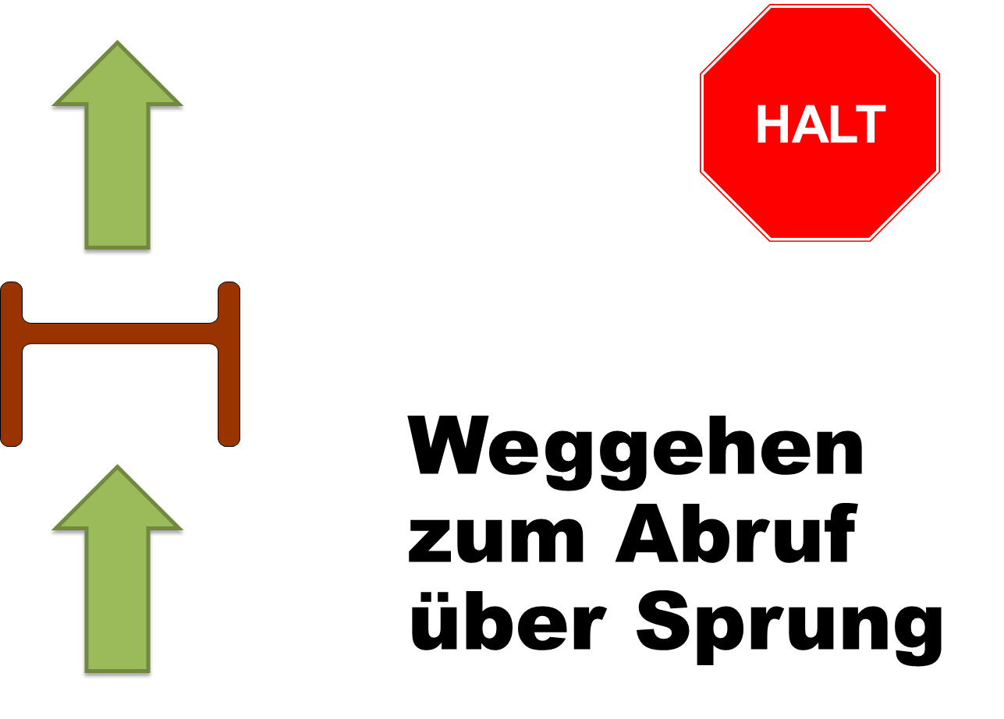
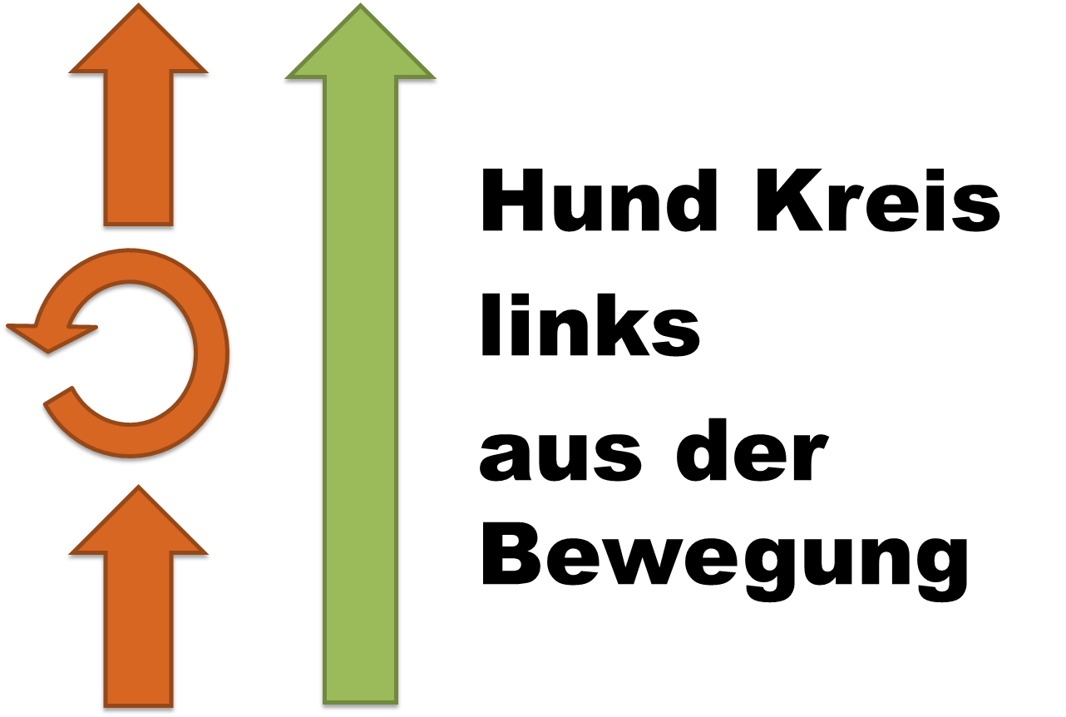
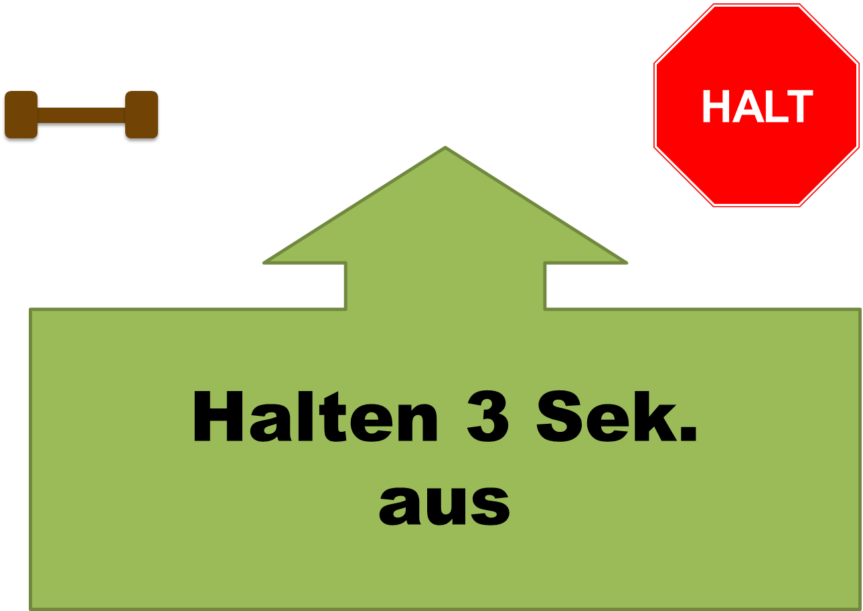
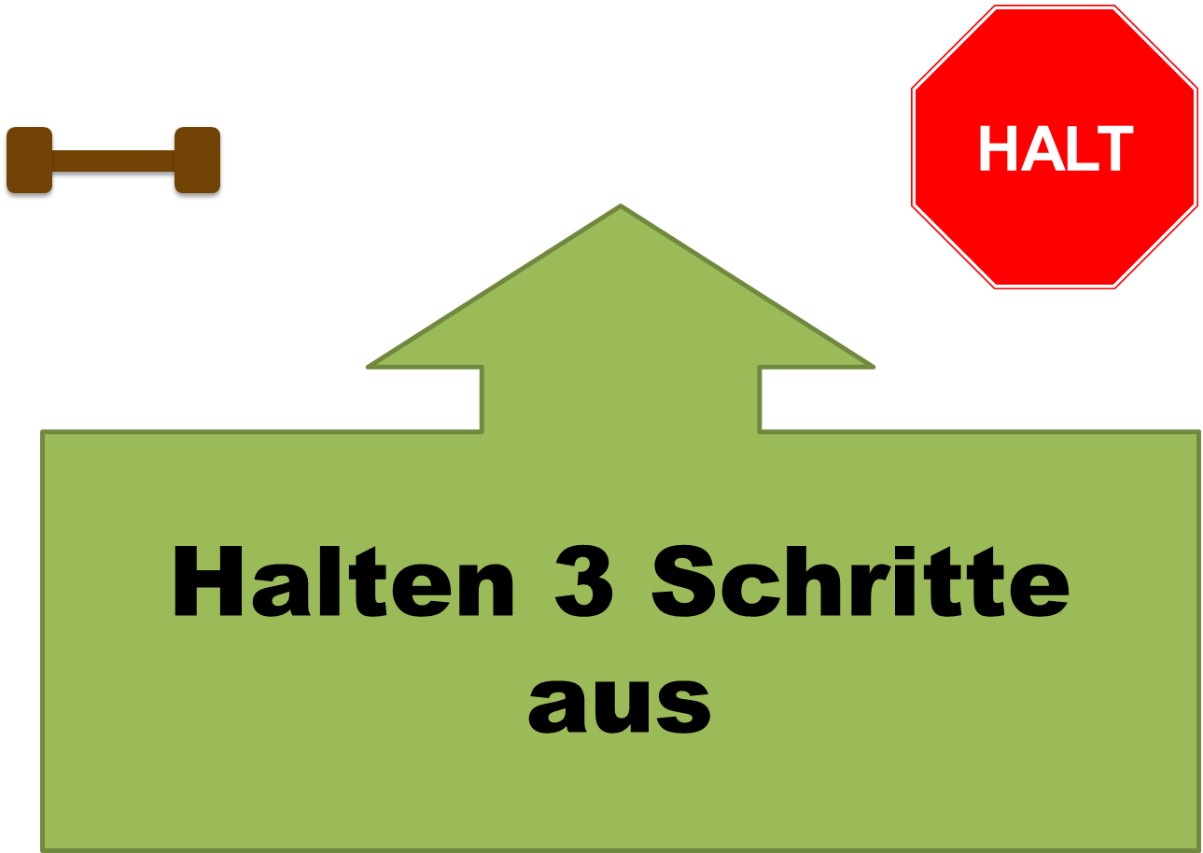
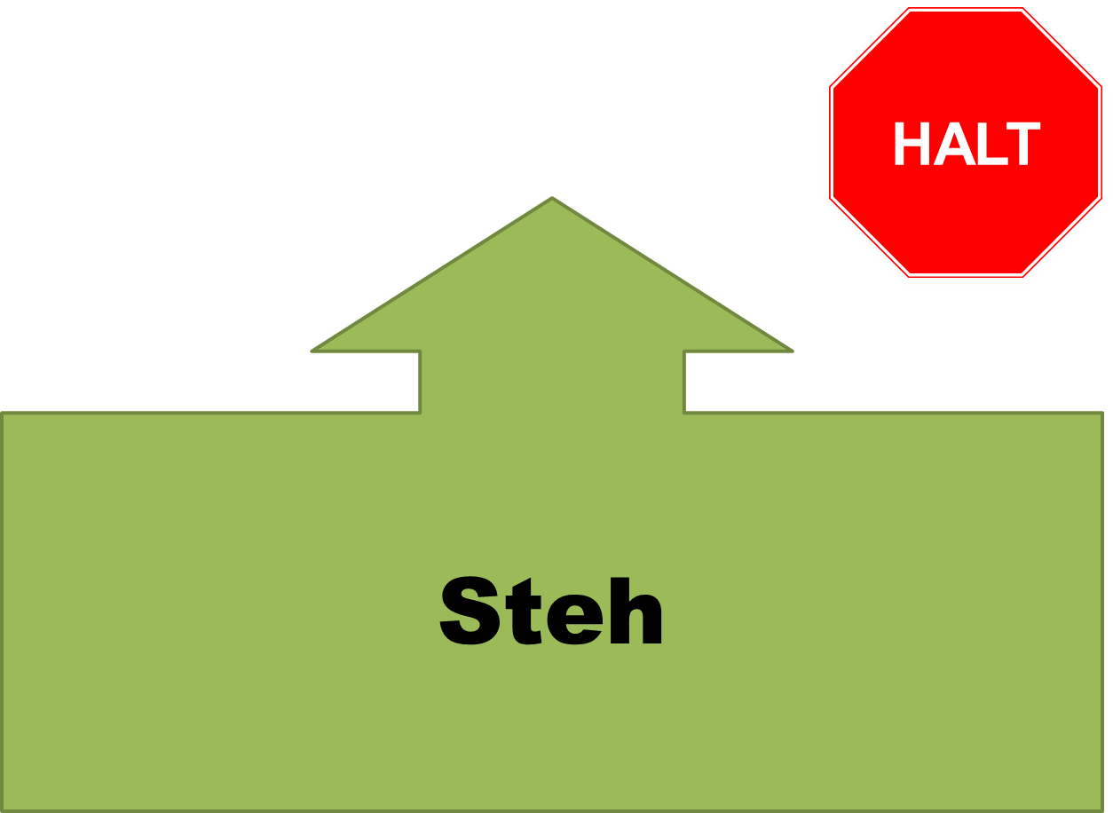
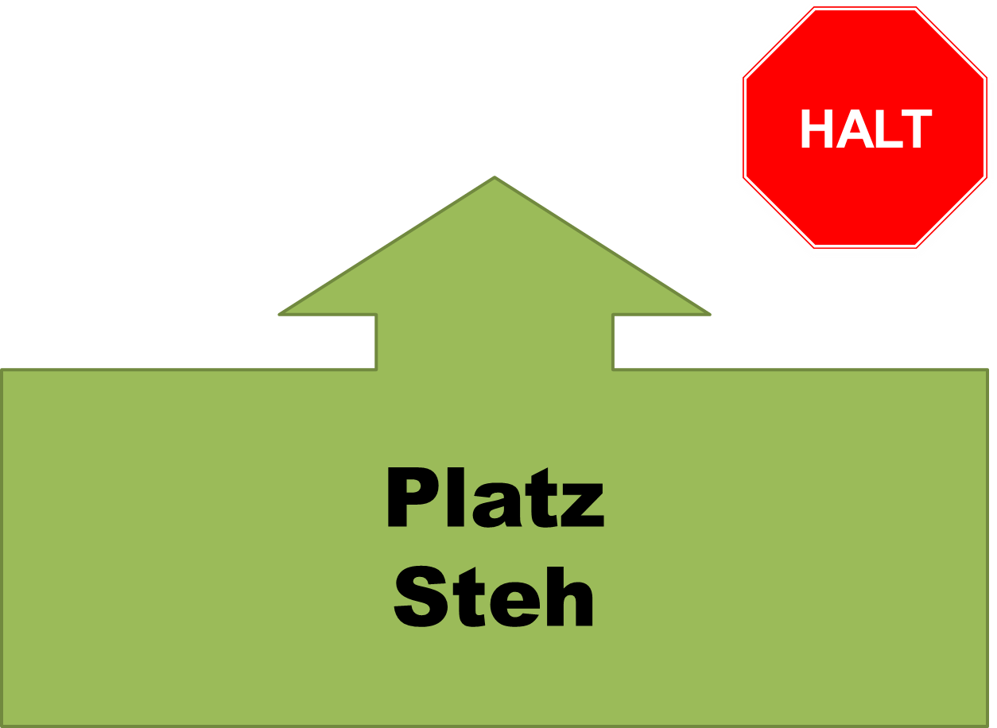
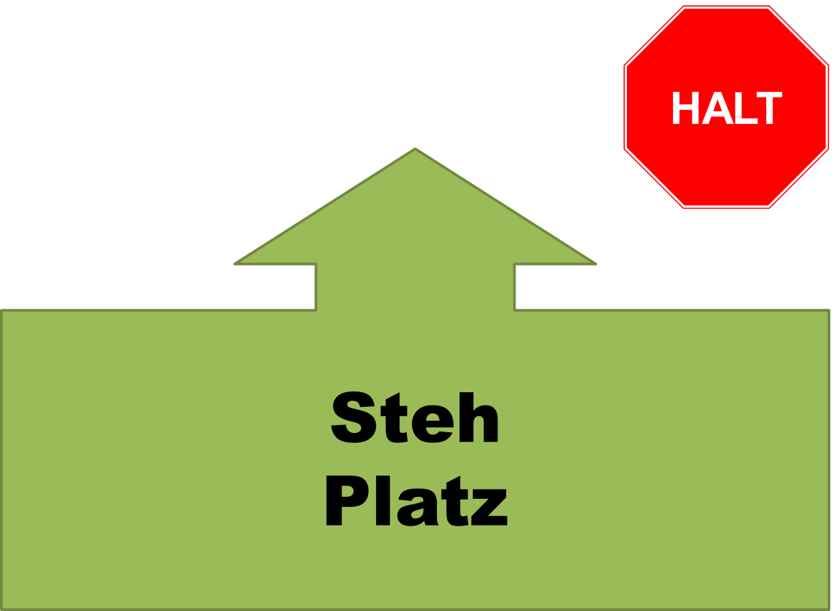
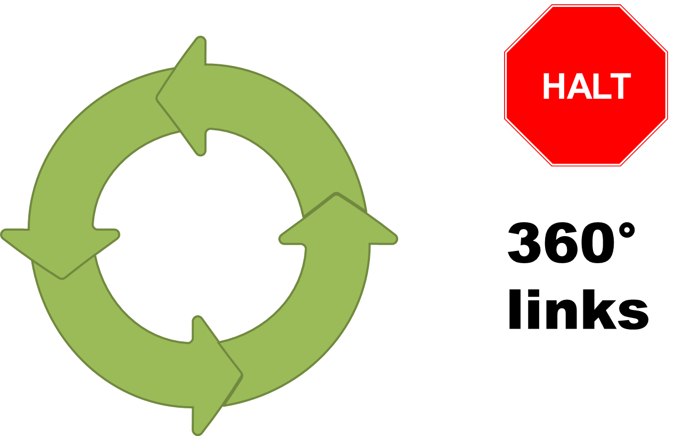
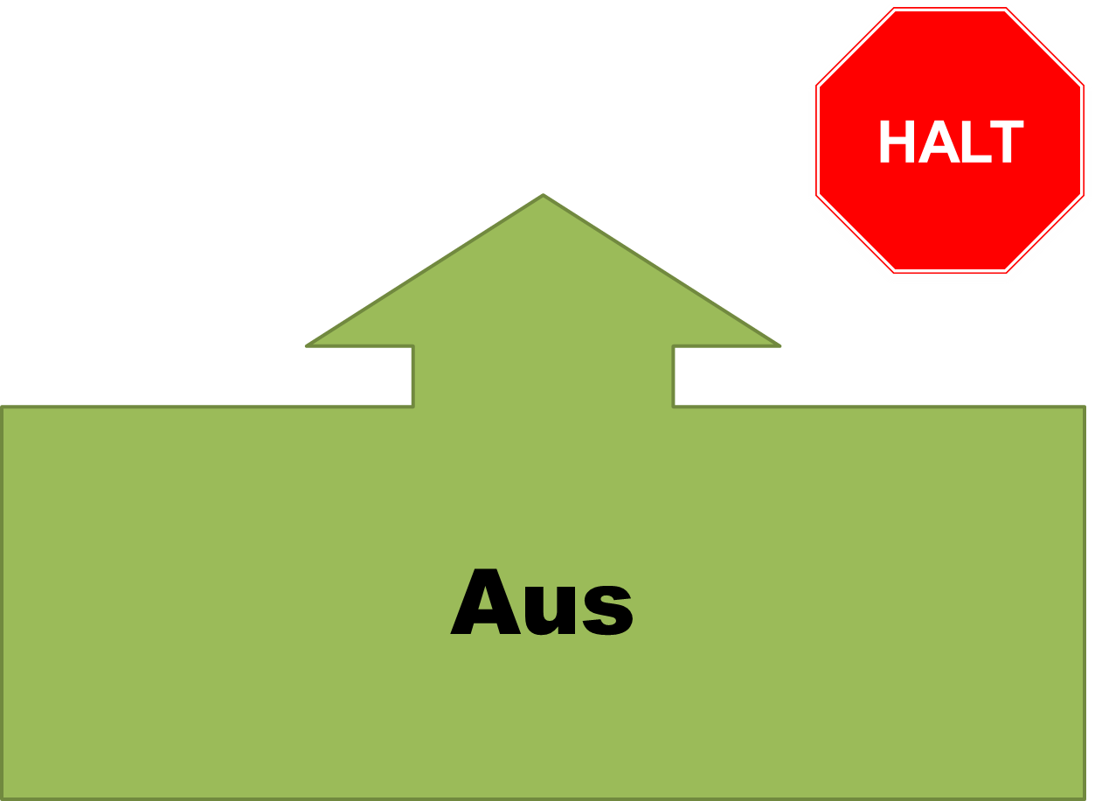
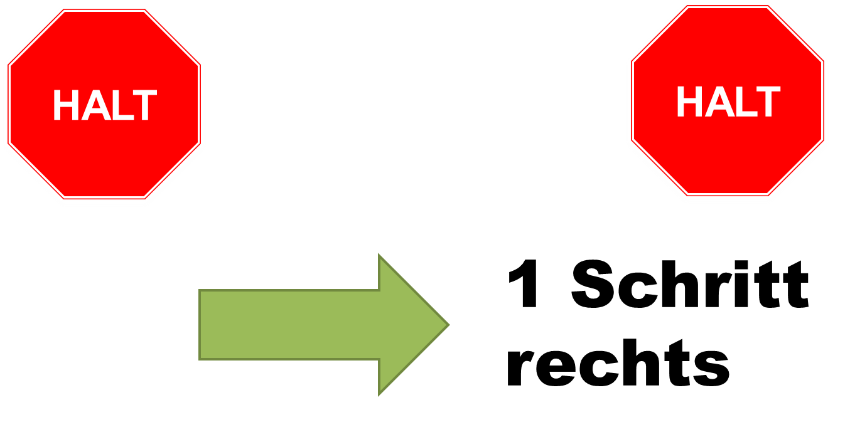
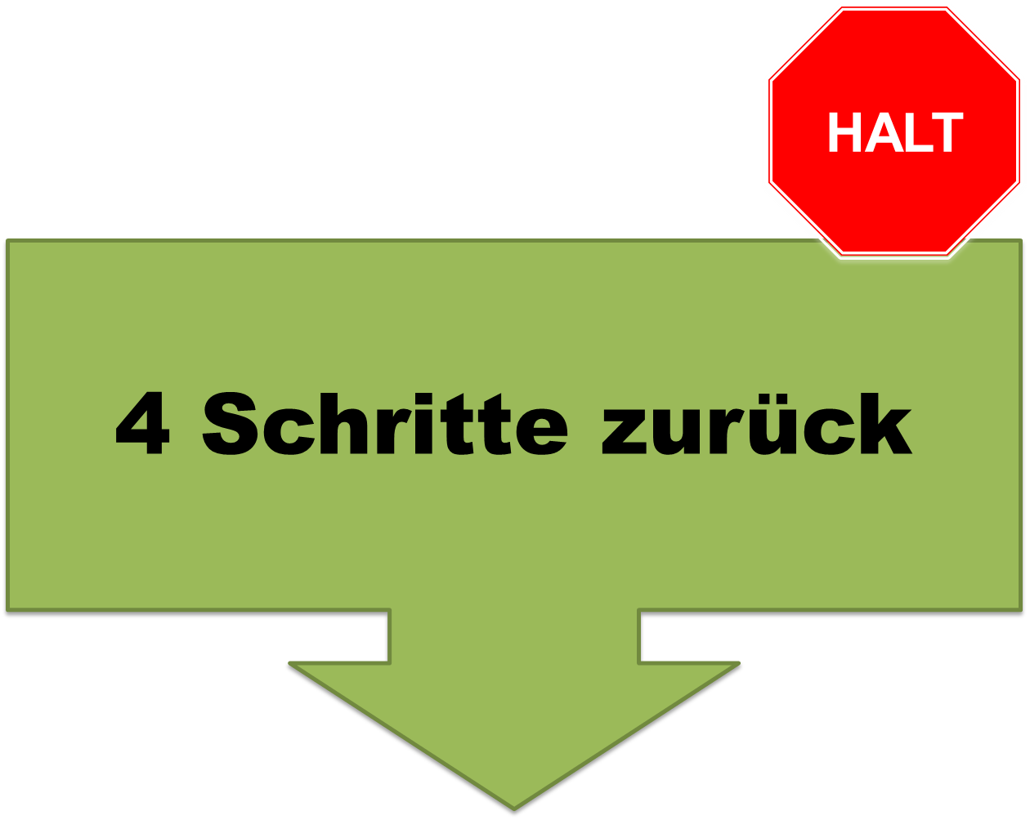
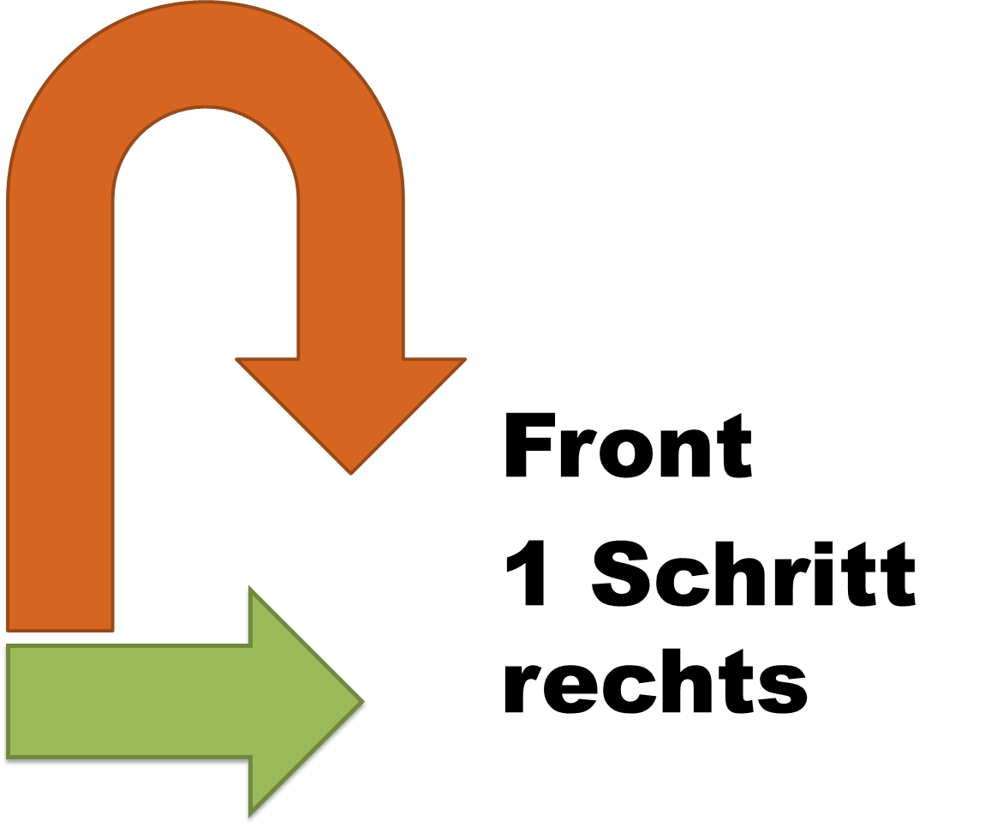
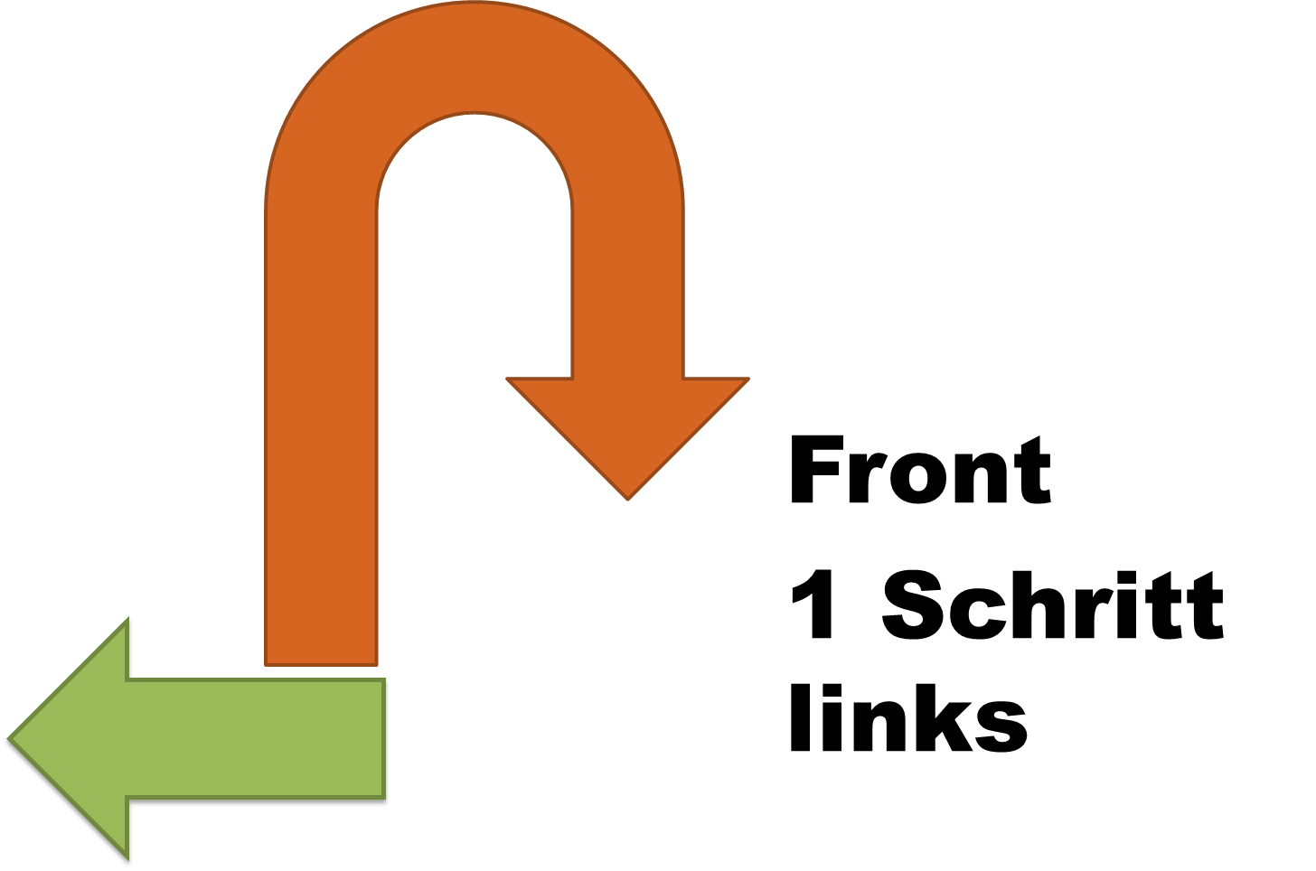
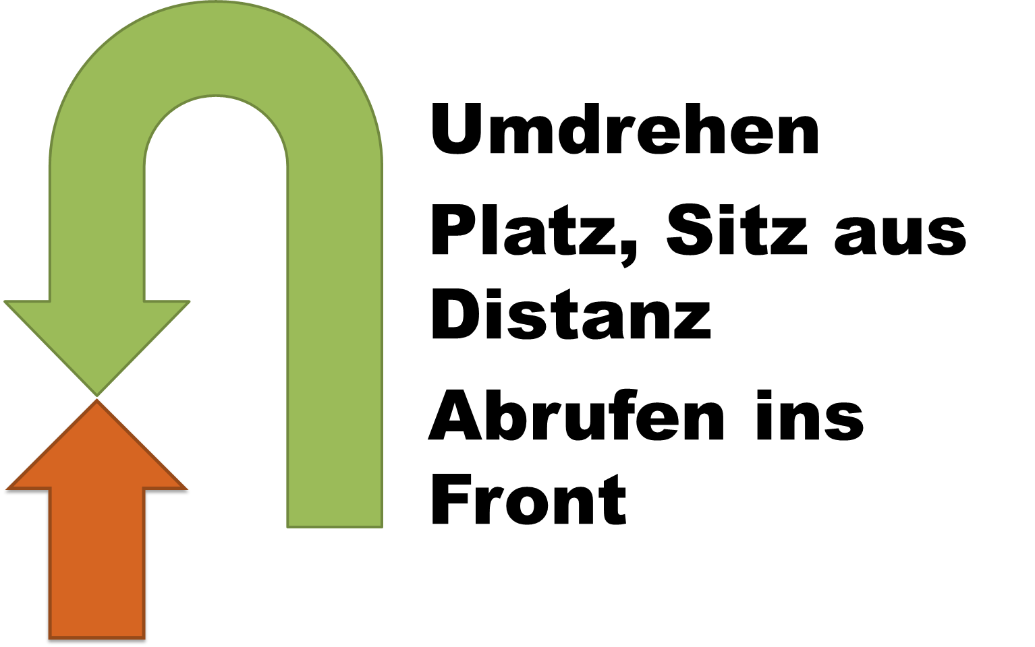
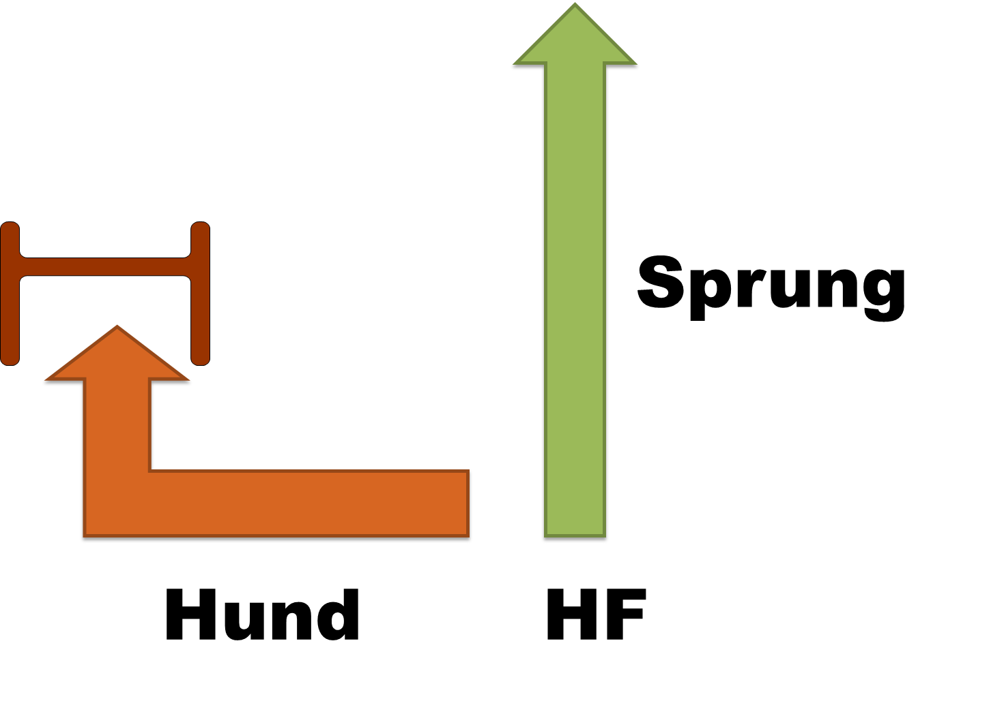
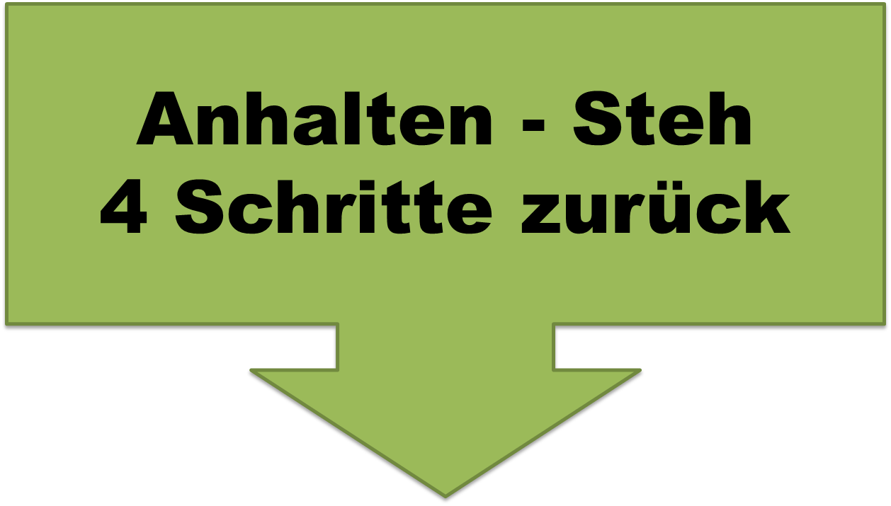
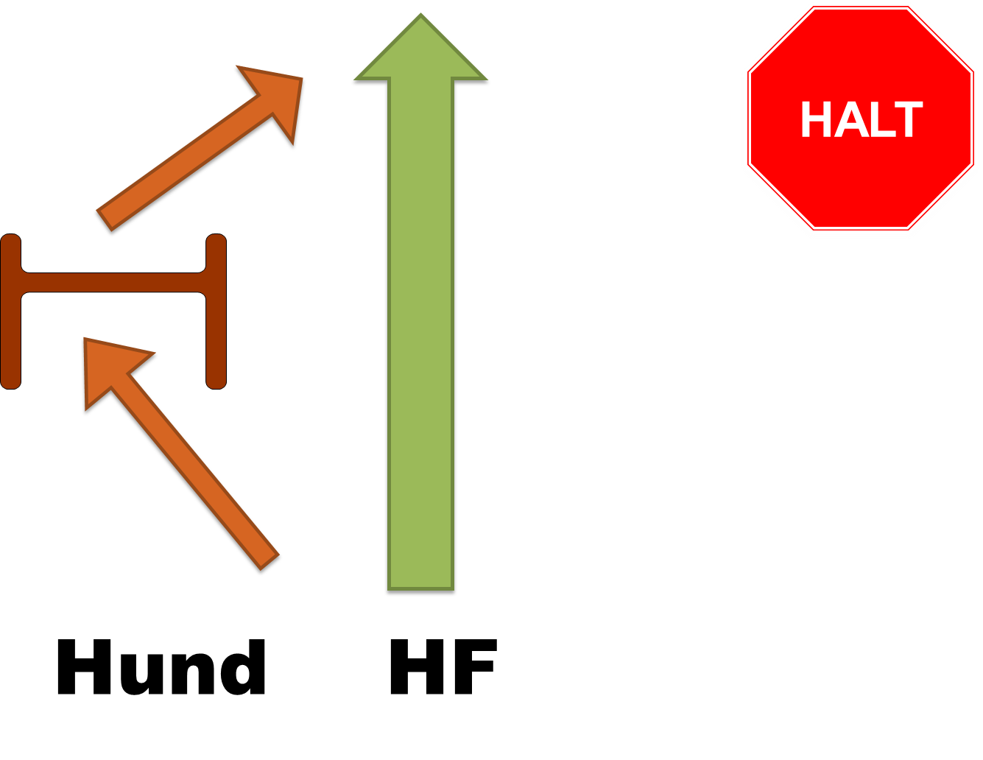
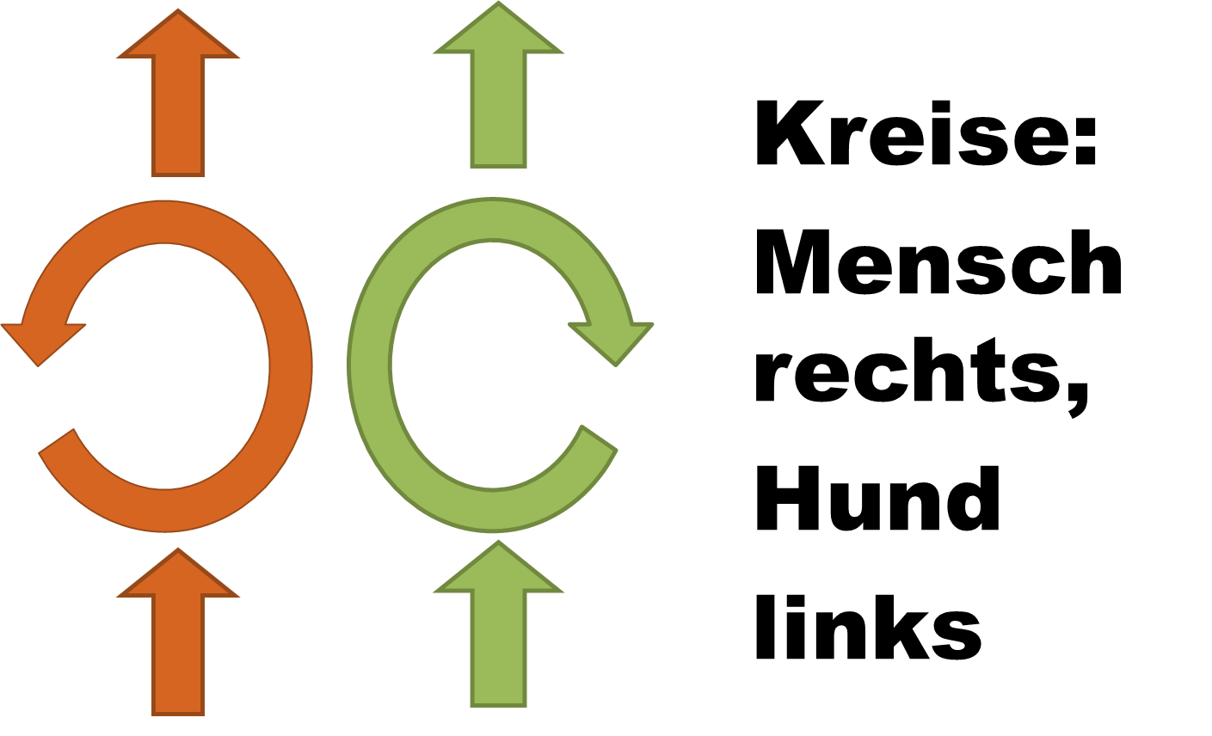
1-01
1-02
1-03
1-04
1-05
1-06
1-07
1-08
1-09
1-10
1-11
1-13
1-11
1-12
1-14
1-15
1-16
1-17
2-01
2-02
2-03
2-04
2-05
2-06
2-07
2-08
2-09
2-10
2-11
2-12
2-13
2-14
2-15
2-16
2-17
3-01
3-02
3-03
3-04
3-05
3-06
3-07
3-08
3-09
3-10
3-11

Slide 4
1
2
3
4
5
6
7
8
9
10
11
12
13
14
15
16
17
18
19
20

